Slide 1
Aula JavaScript
Prof: Diego Matos Sos Ilha Games

Slide 2
O que é ?
Javascript é uma linguagem de script baseada na linguagem de programação ECMAScript padronizada pela ECMA International. Atualmente é a principal linguagem “cliente side” (scripts executados no cliente) para navegadores web.
Javascript foi desenvolvido originalmente por Brendam Eich da Netscape sob o nome de Mocha, posteriormente mudado para LiveScript e por fim, Javascript. LiveScript foi o nome oficial quando lançado em 1995.
A escolha final por Javascript, causou confusão dando a impressão que a linguagem foi baseada em JAVA. Sendo que a escolha foi caracterizada como jogada de Marketing da Netscape.

Slide 3
Principais características
Imperatividade e estruturada: Javascript suporta os elementos de sintaxe de programação estruturada da linguagem C (por exemplo: if, while e switch).

Slide 4
Principais características
Tipagem dinâmica: Como na maioria das linguagens de script, tipos são associados com valores, não com variáveis. Por exemplo, a variável “x” poderia ser associada a um número e mais tarde associada a uma string. Javascript suporta várias formas de testar o tipo de um objeto, incluindo ducktyping.

Slide 5
Principais características
Baseada em objetos: Javascript é quase inteiramente baseada em objetos. Objetos Javascript são arrays associativos (itens formados por um par chave e valor), aumentados com protótipos (é o mecanismo pelo qual objetos JavaScript herdam recursos uns dos outros). Os nomes das propriedades de um objeto são strings:
obj.x = 10 e obj[“x”] = 10 são equivalentes

Slide 6
Principais características
Baseada em prototypes: Javascript usa prototypes em vez de classes para mecanismos de herança. É possível simular muitas características de orientação a objetos baseada em classes com prototypes.

Slide 7
Principais características
Case sentive: Javascript é uma linguagem case-sentive. Isso significa que palavras-chaves, variáveis e nomes de funções e outros identificadores devem sempre ser escritos de uma única maneira.

Slide 8
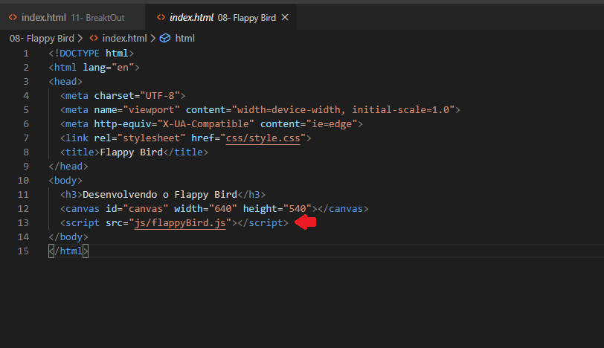
Onde escrever o código Javascript?

Slide 9
fundamentos
O JavaScript trata as variáveis do tipo int, float, double como do mesmo tipo: o tipo number.
Variáveis: no momento em que uma variável é declarada, ela é reservada na memória do computador, ex:
var nome = “Diego Matos”; ( tipo string deve ser usado entre aspas )
var telefone = 20;
var fumante = false;

Slide 10
fundamentos
Operadores matemáticos: existem 6 operadores que são a adição a adição ( + ), subtração ( - ), multiplicação ( * ), potência (**), divisão ( / ) e “resto da divisão” (%). Exemplo:
var resultado = 5 + 2
alert(resultado);
Ou
var a = 5;
var b = 2;
var resultado = a + b;
alert(resultado);

Slide 11
fundamentos
Sinais: são eles o de atribuição ( = ), comparação de igualdade ( == ) e comparação de diferença ( != ). Exemplo:
var a = 5;
var b = 2;
alert(a==b);
OBS: Também há comparação entre tipos (===), é um meio mais seguro de validar informação, ex:
var cpf = “333.333.333-333”;
var idade = 333.333.333-333;
alert (cpf === idade); // =>false

Slide 12
fundamentos
Para converter: Quando não queremos que o JavaScript converta automaticamente um valor para um tipo, podemos converter, evitando problemas, ex:
Number.parseInt(n);//converter para numero inteiro
Number.parseFloat(n);//converter para numero real
Ou
Number(n);

Slide 13
fundamentos
Operadores de incremento: somar uma unidade ( ++ ), subtrair uma unidade ( -- ), somar valor ( += ), subtrair valor ( -= ), multiplicar valor ( *= ), dividir valor ( /= ). Ex:
var a = 5; ou
var b = 2; var a += b;
var a = a + 1; var -= b;
ou var *= b;
var a++; var /= b;
var a = a - 1;
ou
var a--;
var a = a + b;

Slide 14
fundamentos
Null e undefined: você irá encontrar null caso um objeto não esteja presente. Variáveis inicializadas que nunca tiveram um valor atribuído contêm o valor undefined

Slide 15
condições
É definida como uma expressão que pode ser verdadeira ou falsa. À este tipo de expressão dá-se o nome de expressão lógica. São usados operadores relacionais pois possibilitam saber qual a relação existente entre seus dois operandos.
var a = 5;
var b = 3;
if ( a > b ){
alert(“O número é maior”);
}
else{
alert(“O número é menor”);
}

Slide 16
condições
Além dos sinais de comparação há de maior ou igual (>=), menor ou igual (<=), maior que (>) e menor que (<).
Também temos os operadores lógicos que servem para conectar duas expressões relacionais, são eles: OU lógico (||), E lógico (&&), Negação (!).

Slide 17
Estruturas de repetição (Loops)
Repetem o comando enquanto uma condição for verdadeira, são eles: while, do while e o for.
Ex:
while ( true ) //condição verdadeira
{
//fazer algo
}

Slide 18
Estruturas de repetição (Loops)
do //primeiro realiza esta açao
{
// Instruções
}
while (true) //depois realiza o looping
{
// Instruções
}

Slide 19
Estruturas de repetição (Loops)
for (valor inicial; até condição_final; passo n)
{
//Instruções
}
Onde:
valor_inicial é uma instrução de atribuição do valor inicial do laço para a variável de controle.
condição final é uma condição que controla o laço.
passo é o incremento do laço.

Slide 20
Operadores ternários
Apresentam a seguinte estrutura:
console.log(true ? “1” : “2” );//=> 1
No lugar de true, colocamos uma validação logica ( que retorna true ou false, ex: 2 > 3 ). Caso essa validação seja VERDADEIRA, será executado as intruções que estão entre a interrogação e o dois pontos, se for FALSE, executa o que esta depois dos dois pontos.

Slide 21
Diferença entre var, let e const
Quando uma variável é criada usando a keyword var, ela pode ser usada em todo o escopo, além de poder ser chamada antes de ser definida, entretanto, caso isso ocorra, irá retornar “undefined”, diferente da keyword let, que é apenas acessível no escopo em que foi declarado e não permite ser chamada antes da declaração, além disso, o JavaScript não permite que outra variável seja declarada com o mesmo nome, evitando problemas de sobrescrever e adicionando segurança ao código. Já com a keyword const, a variável não podera ser alterada, caso ocorra uma tentativa, irá aparecer um erro.

Slide 22
arrays
É um conjunto de variáveis de fácil acesso, manipulação e organização. O seu primeiro valor fica armazenado na posição 0 ( zero ). Ex:
var estoque;
estoque = new Array();
estoque[0] = “Feijão”;
estoque[1] = “Arroz”;
estoque[2] = “Batata”;

Slide 23
Arrays
Vale ressaltar que se uma array possui um “length” (tamanho) de 3, como a anterior, ela na realidade possui as posições de 0 à 2 preenchidas.
Outras formas de fazer uma array:
var estoque = new Array (“Feijao”, “Arroz”, “Batata”);
ou
var estoque = [“Feijao”, “Arroz”, “Batata”]
Atenção: as posições da array não mudam devido a declaração alternativa, no nosso exemplo o feijão esta na posição 0, arroz na 1 e batata na 2.

Slide 24
arrays
Há diversas formas de manipular uma array, podemos adicionar, remover e procurar elementos. Entre eles, podemos citar: push, pop, shift, unshift, splice, slice.

Slide 25
Arrays
Usamos o comando “.push” para adicionar um elemento no final de um array:
var estoque = [“Feijão”, “Arroz”, “Batata”];
estoque.push(“Mamão”);

Slide 26
Arrays
Usamos o comando “.pop” para remover um elemento no final de um array:
var estoque = [Feijão”, “Arroz”, “Batata”];
estoque.pop();

Slide 27
arrays
Usamos o comando “.shift” para remover um elemento no inicio de um array:
var estoque = [Feijão”, “Arroz”, “Batata”];
estoque.shift();

Slide 28
Arrays
Usamos o comando “.unshif” para adicionar um elemento no inicio de um array:
var estoque = [Feijão”, “Arroz”, “Batata”];
estoque.unshift(“Mamão”);

Slide 29
arrays
Usamos o comando “.splice[índice, deleteCount, elementos]” para remover elementos a partir de uma posição dada. Os parâmetros índice, deleteCount e elementos são respectivamente: a posição para começar a remover, a posição para terminar de remover e o elemento a ser adicionado.
var estoque = new Array (“Feijão”, “Arroz”, “Batata”);
estoque.splice(1,2); // A partir da posição um, remova até a posição dois ( sem incluir o elemento na posição 2)
Atenção: o comando splice afeta a array

Slide 30
arrays
O comando “.slice” retorna uma nova array com os elementos de um intervalo, entretanto não afeta a array:
var estoque = new Array (“Feijão”, “Arroz”, “Batata”);
estoque.slice(0,1);

Slide 31
Aprofundando um pouco...
Pesquisa básica dentro do Array
Utilizamos o “arr.indexOf(elemento)” para retornar a posição de um elemento.
var estoque = new Array (“Feijão”, “Arroz”, “Batata”);
var pesquisa = estoque.indexOf(“Arroz”); //irá retornar 1

Slide 32
Aprofundando um pouco
Ordenando os Arrays: O método sort() ordena os elementos do próprio array e retorna o array. A ordenação não é necessariamente estável, ela é de acordo com a string.
array.sort([funcaoDeComparação]);
Parâmetros: funcaoDeComparação; OPCIONAL: Especifica uma função que define a ordenação. Se omitido, o array é ordenado de acordo com a conversão do primeiro character do elemento para string.

Slide 33
Aprofundando um pouco...
var estoque = [“Feijão”, “Arroz”, “Batata”];
estoque.sort();//ficará em ordem alfabética
ou
var estoque = [10, 1, 2, 3,25];
estoque.sort();//retornara 1,10,2,25 e 3

Slide 34
Trabalhando com strings
Numeral e String
Diferenças entre um “numeral” (int, double, float...) e uma string:
Sintaxe:
var x = 3;//numeral 3
var y = 5;//numeral 5
console.log(x+y);//SOMA de 3 e 5
ou
var x = “3”;//string 3
var y= “5”;//string 5
console.log(x+y);//ocorrerá a CONCATENAÇÃO

Slide 35
Trabalhando com strings
Utilizamos o NUMERAL para CONTAS MATEMATICAS (ex: soma,subtração...) e string NÃO são usados para contas matemáticas( ex: cpf, numero de telefone, texto em geral)
Para converter uma string em “número”, basta usar essa sintaxe:
number(string);//irá converter a string para número
Ex:
var numero = “1024”;
var calculo = Number(numero) * 2;
console.log(calculo);

Slide 36
Trabalhando com strings
Os métodos String(n) e n.toString() são usado para converter um valor em string.
O método charAt(i) retorna o character na posição i de uma string, começando do 0 ( zero ), ex:
var nome = “Diego Matos”;
console.log(frase.charAt(0));//retorna a letra “D”
console.log(frase.charAt(1));//retorna a letra “i”
console.log(frase.charAt(5));//retorna “ “
Função substr “pega” os character de um intervalo, ex:
var nome = “Diego Matos”;
console.log(nome.substr(0,5)); //retorna “Diego”

Slide 37
Trabalhando com strings
Método toReplace(string1, string2) procura a string 1 dentro de uma frase e substitui pela string2, ex:
var salario = 3650.20;
console.log(salario.toString().replace(“.”, ”,”)); // => “36520,20”
Também temos o template string, ele é usado para facilitar a adição de variáveis em um string muito grande. Usasse crase no lugar de aspas e no local onde a variável vai ser inserida: ${variável}

Slide 38
Alguns comandos úteis
window.confirm();//cria um janela com o botão confirma
window.prompt();//cria uma janela com caixa de preencher
n1.toLocaleString(‘pt-BR’, {style: ‘currency’, currency:’BRL’});//transforma a string n1 para “contábil” e sua moeda para BRL
ex: var n1 = 1000
n1.toLocaleString(‘pt-BR’, {style: ‘currency’, currency:’BRL’});
console.log(n1);//=> R$ 1000.00
document.write();//comando via JavaScript para digitar algo na tela/janela
document.writeln();//mesma coisa do anterior, entretanto é como se ele apertasse a tecla enter no final, ficando uma linha a baixo.

Slide 39
Trabalhando com a função Date
Datas
Declara-se uma variável do tipo Date, ela possui os seguintes métodos:
getFullYear(): retorna o ano atual.
getMonth(): retorna o mês atual, de 0 à 11, sendo 0 equivalente a Janeiro.
getDate(): retorna o dia do mês atual.
getDay(): retorna o dia da semana, de 0 à 6, sendo 0 domingo.

Slide 40
Trabalhando com a função date
Exemplos:
var meses = [“Janeiro”, “Fevereiro”, “Março”, “Abril”]
var agora = new Date();
console.log(agora.getDate() + “ de “ + meses[agora.getMonth()] + “ de “ + agora.getFullYear);
var aniversario = new Date(2005,11,5);
console.log(aniversario.getDay());

Slide 41
Horas
Para trabalharmos com horas, também usamos a variável do tipo Date, entretanto com outras métodos, são estas:
getHours(): retorna um numero no intervalo de [0,23[
getMinutes(): retorna um numero no intervalo de [0,59[
getSeconds(): retorna um numero no intervalo de [0,59[

Slide 42
funções
Existem dois tipos de funções: execução e retorno
Exemplo de função de execução:
function escreverNome()
{
console.log(“Diego Matos”);
}

Slide 43
funções
Exemplo de função de retorno
function converterTemperatura(celsius)
{
var fah = (celsius * 1.8) + 32;
return fah;
}
Atenção: As funções devem ser chamadas, ex:
converterTemperatura(32); //Irá retornar 89,6

Slide 44
Funções
Também temos as funções anônimas, é uma função que não possui nome:
var magic = function ()
{
new Date();
}
var magic = () =>
{
new Date();
}
var magic = () => {new Date()};

Slide 45
Algumas funçãoes matemáticas
Math.round: Ele arredonda para “o inteiro mais próximo”, ex:
66.666... irá para 67
66.4... irá para 66
66.5 irá para 67
Math.ceil: Arredonda sempre para cima
Math.floor: Arredonda sempre para baixo
.toFixed(n): Delimita “n” casas decimais
Math.max(x,y,z); //retornará o maior número
Math.min(x,y,x);;//retornará o menor número
Math.random();//Sorteia um número em um intervalo de [0;1[ (Math.random()*n ou Math.ceil(Math.random() * n)

Slide 46
Funções com parâmetros
A função recebe um valor, ex:
Function calcularDiaria (salario, dias)
{
return (salario/dias).toFixed(2);
}
var diária = calcularDiaria(8000, 30);
alert(diária);

Slide 47
Funções Reutilizáveis
No javascript é possível reutilizar uma função, ex;
function helloWorld()
{
console.log(“Hello World !”);
}
helloWorld();
function helloWorld()
{
console.log(“Hello Rio de Janeiro !”);
}

Slide 48
Escopo de Variáveis
É preciso atenção ao declarar as variáveis, elas podem locais ( sendo seu acesso possível apenas dentro do bloco e geralmente são temporárias ) ou globais ( sendo seu acesso possível em todo o código ), ex:
function calcularDiaria ()
{
var diaria = (4000/30).toFixed(2); //essa é uma variável //local
return diária;
}

Slide 49
Escopo de Variáveis
var diaria = calcularDiaria(8000, 30);//essa variável não possui relação com que está dentro da função, tanto que é possível criá-la com o mesmo nome
alert(diária);
var diaria; //essa é uma variável global
function calcularDiaria ()
{
diaria = (4000/30).toFixed(2);
}
calcularDiaria(); //a função modifica o valor da variável diaria
alert(diaria);

Slide 51
Aprofundando um pouco...
Desafio: Desenvolver um programa de contar letras e palavras
Dica: O método split(parâmetro) separa minha string em arrays usando o parâmetro como separador, ex:
var nome = “Diego Vasconcelos Schardosim de Matos”;
var palavras = nome.split(“ “);
console.log(palavras);//retornará um array:
//palavras[0] = Diego
//palavras[1] = Vasconcelos
//palavras[2] = Schardosim
//palavras[3] = de
//palavras[4] = Matos

Slide 52
Document Object Model ( DOM )
A raiz do DOM começa em um objeto chamado window ( janela ), alguns desses objeto são o location (url do servidor ), document ( documento atual ), history (guarda de onde vc veio, para onde você vai... )
Também temos o objeto html, que é a parte html do site, que possui dois child, o head e o body. Dentro do head temos algumas tags como o meta e o title, e no body temos o h1, p, div...

Slide 53
Document Object Model ( DOM )
Voce pode selecionar o elemento por:
Marca: getElementsByTagName();//<p>, <h1>, <img>
ID: getElementById();
Nome: getElementByName();
Classe: getElementByClassName();
Seletor: querySelector();//div => “#” , class => “.”
querySelectorAll();

Slide 54
Document Object Model ( DOM )
O querySelector pecorre pelo documento, ex:
document.querySelector(“div#app input”);
document.querySelector(“input#txtName”);
document.querySelector(input[name=nome]

Slide 55
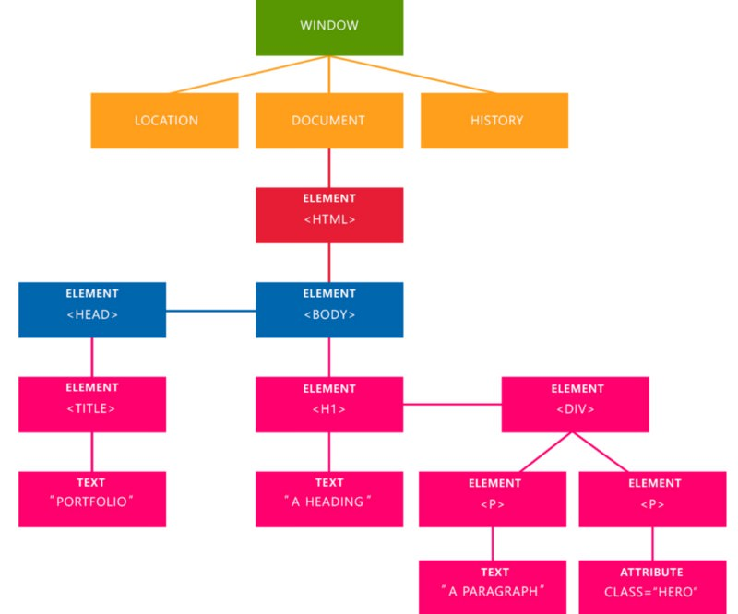
Document Object Model ( DOM )

Slide 56
Document Object Model ( DOM )
Eventos é tudo aquilo que ocorre em uma div, ex: eventos de mouse
mouseenter => o mouse entrou na div
mousemove => o mouse se moveu dentro da div
mousedown => mouse clicou e segurou
mouseup => soltou o clique do mouse
click => clique de mouse
mouseout => mouse saiu da div
Eles podem ser declarados tanto no JavaScript quanto no html.

Slide 57
Document Object Model ( DOM )
No html: Criamos uma tag e adicionamos a interatividade
<div id=area onclick = “clique()” onmouseenter = “entrou” onmouseout = “saiu”>
Nesse casso, quando a div de id area for clicada, a função clique() será chamada, assim como onmouseenter e onmouseout receberá as respectivas funções: entrou() e saiu()

Slide 58
No script, criamos essas funções:
var a = document.getElementById(“area”);
function clique ()
{
a.innerText = “Clicou”;
a.style.background = red;
}
function entrou ()
{
a.innerText = “Entrou”;
a.style.background = blue;
}
function saiu ()
{
a.innerText = “Saiu”;
a.style.background = red;
}

Slide 59
Document Object Model ( DOM )
Ou podemos criar os eventos por JavaScript:
let a = document.getElementById(“area”);
a.addEventListener(“click”);
a.addEventListener(“mouseenter”);
a.addEventListener(“mouseout”);

Slide 60
Class Object
O que é um objeto
Um objeto é como uma gaveta: um local único para guardar diversos tipos de coisas

